Slide 1
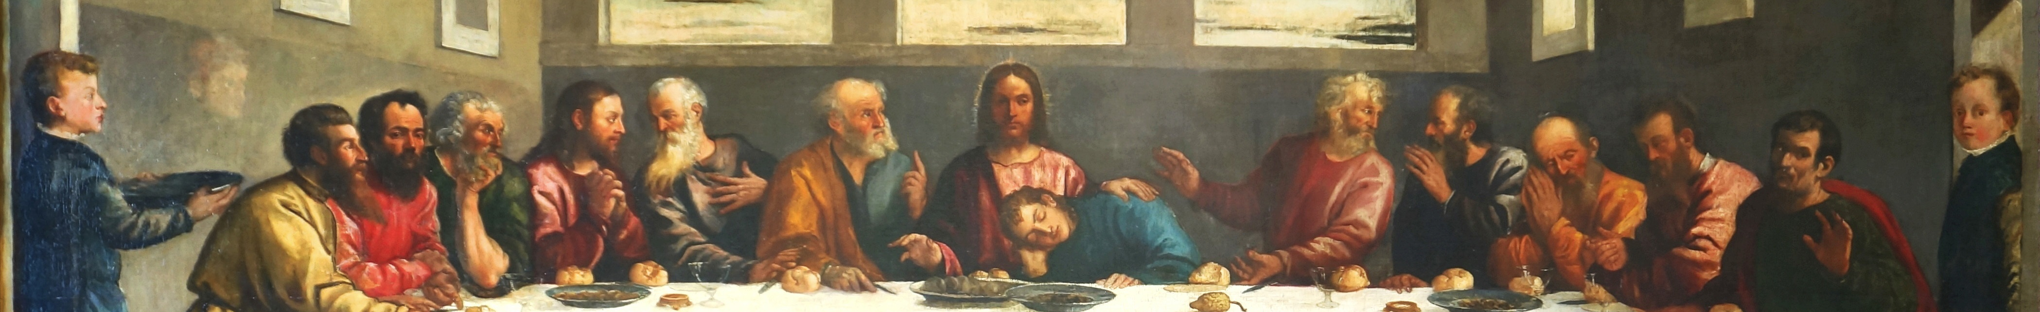
Persistenz und Wandel in den Deutschschweizer Religionsschulbüchern im 20. und 21. Jahrhundert am Beispiel der Darstellung der Apostel in katholisch geprägten Gebieten
Bernhard Rotzer | 29.06.2023 | Kongress SGBF/SGL 2023 - «Zeiten des Umbruchs? Bildung zwischen Persistenz und Wandel» (PH-ZH)

Slide 2
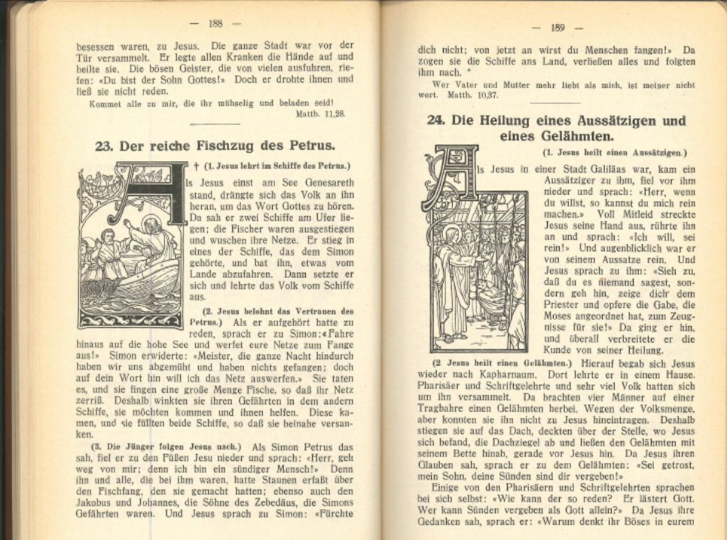
Inhaltsverzeichnis
Schulbuchforschung
Erkenntnisinteressen
Ausgangslage und Methode
Autorenschaft und pädagogische Strömungen
Aposteldarstellungen. Kontinuitäten und Diskontinuitäten mit Interpretation
Fazit
Ausblick

